Slide 1

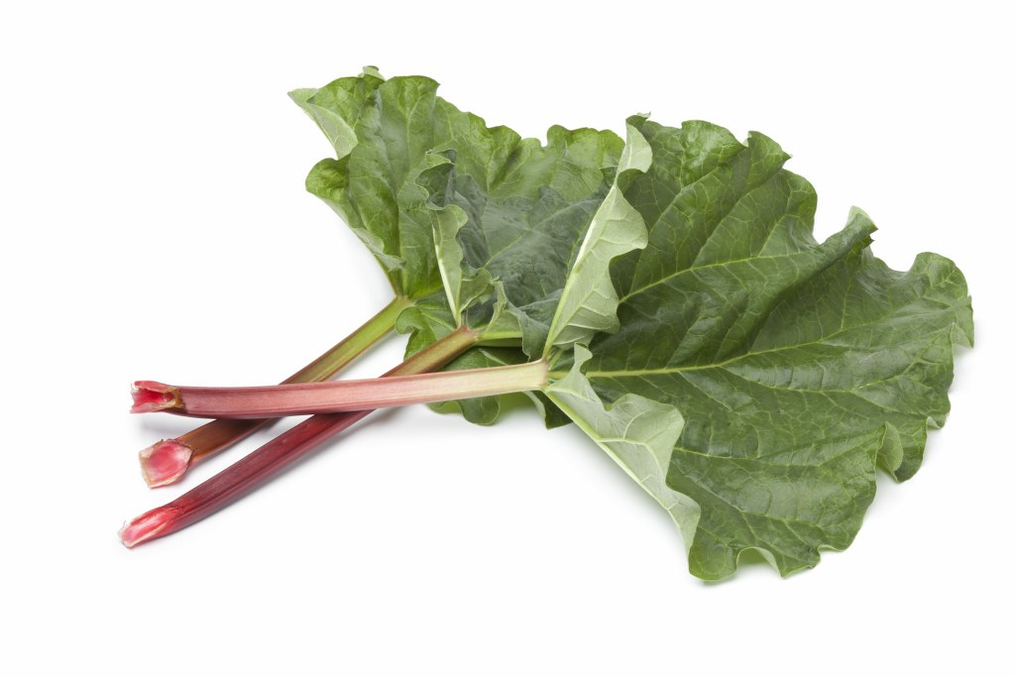

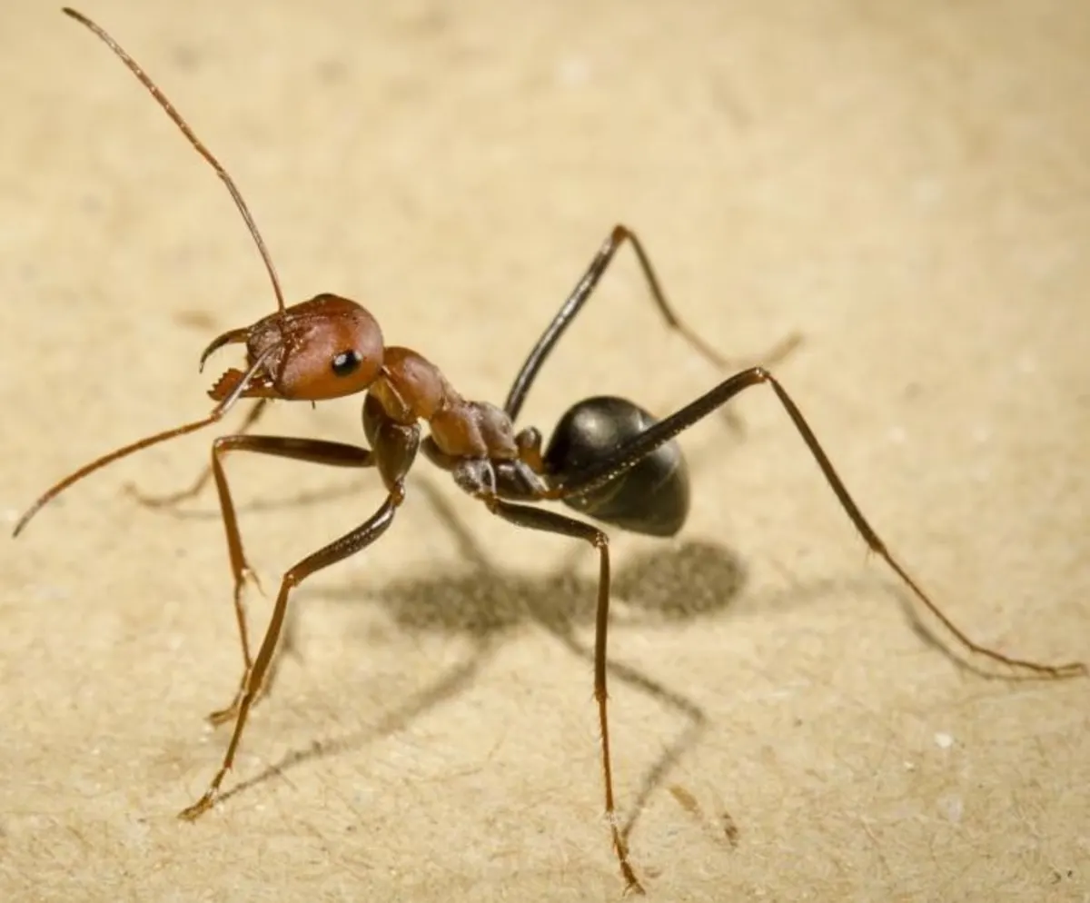

Mitä yhteistä seuraavilla kuvilla on?

Slide 2


KARBOKSYYLIHAPOT

Slide 3
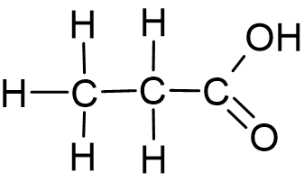
Mistä tunnistat karboksyylihapon?
Karboksyylihappomolekyylissä on karboksyyliryhmä, -COOH, eli
Ero alkoholeihin!
Vertaa
Alkoholissa hiileen on sitoutunut hydroksyyliryhmä, -OH
Karboksyylihapossa hiileen on sitoutunut hydroksyyliryhmä, -OH JA happi kaksoissidoksella
Etanoli
Etaanihappo eli etikkahappo

Slide 4
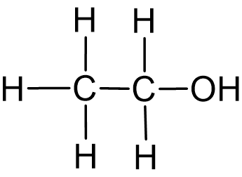
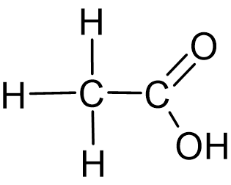
Jaottele molekyylit alkoholeihin ja karboksyylihappoihin
Alkoholit
Karboksyylihapot

Slide 5
Toiminnallinen ryhmä määrittelee ominaisuudet
  Alkoholissa hydroksyyliryhmä, –OH
  Karboksyylihapoissa karboksyyliryhmä, –COOH
Tärkeä ero:
Alkoholit ovat neutraaleja molekyylejä, eli niiden pH on noin 6-7
Karboksyylihapot ovat happoja, eli niiden pH on alle 7

